Slide 1
স্বাগতম
গণিত ক্লাসে
পলাশ চন্দ্র নাথ
সিনিয়র শিক্ষক
খইয়াছরা উচ্চ বিদ্যালয়
মিরসরাই চট্টগ্রাম

Slide 2
পাঠ পরিচিতি
আজকের পাঠ – ত্র্রিকোণমিতিক
অনুপাত
সময়-৫০ মিনিট
বিষয়-গণিত
অধ্যায়-নবম
সময়-৫০ মিনিট

Slide 3
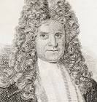
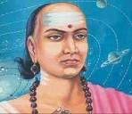
ত্রিকোণমিতির প্রারম্ভিক আলোচনা
Trigonometry শব্দটি গ্রীক শব্দ tri ( অর্থ তিন) gon (অর্থ ধার) metron অর্থ পরিমাপ ।ত্রিকোণমিতিতে ত্রিভুজের বাহু ও কোণের সর্ম্পক বিষয়ে পাঠদান করা হয়।মিশর ও ব্যবিলনীয় সভ্যতায় ত্রিকোণমিতি ব্যবহারের নির্দশন রয়েছে।ত্রিভুজ সংক্রান্ত সমস্যা সমাধান, নেভিগেশন ইত্যাদি ক্ষেত্রে ত্রিকোণমিতির ব্যপক ব্যবহার রয়েছে।আমরা প্রতিনিয়ত ত্রিভুজ বিশেষ করে সমকোনী ত্রিভুজের ব্যবহার করে থাকি।আমাদের চারদিকের পরিবেশে নানা উদাহরন দেখা যায় যেখানে কল্পনায় সমকোণী ত্রিভুজ গঠন করা যায়।যেমন নদীর তীরে দাড়িয়ে নদীর প্রস্থ নির্ণয়,গাছের ছায়ার সঙ্গে তুলনা করে গাছের উচ্চতা নির্ণয়,দালানের উচ্চতা নির্ণয় ইত্যাদি ।
যারা অবদান রেখেছেন
আর্যভট্ট(৪৭৬-৫৫০) প্রাচীন ভারতের সবচেয়ে বিখ্যাত গণিতবিদ ও জ্যোতির্বিদ ছিলেন।তিনি আধুনিক ত্রিকোণমিতির সূত্রপাত করেন । তিনিই প্রথম ⊼ এর মান নির্ণয় করেন।
জার্মান পিটিসকাস (১৫৬১-১৬১৩) হলেন ত্রিকোণমিতিবিদ, জ্যোতির্বিদ ও ধর্মতত্ত্ববিদ।তিনি সর্বপ্রথম তার গ্রন্থে ত্রিকোনমিতির ইংরেজি শব্দ Trigonometry শব্দটি ব্যবহার করেন।
বার্থোলোমিউ পিটিসকাস
আর্যভট্ট

Slide 4
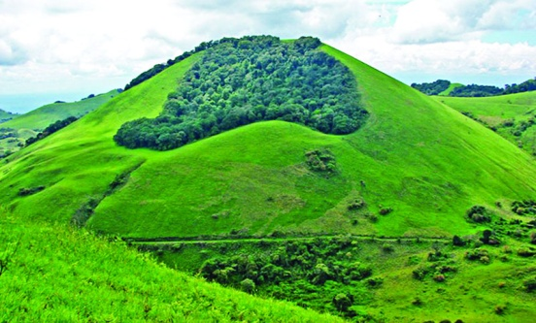
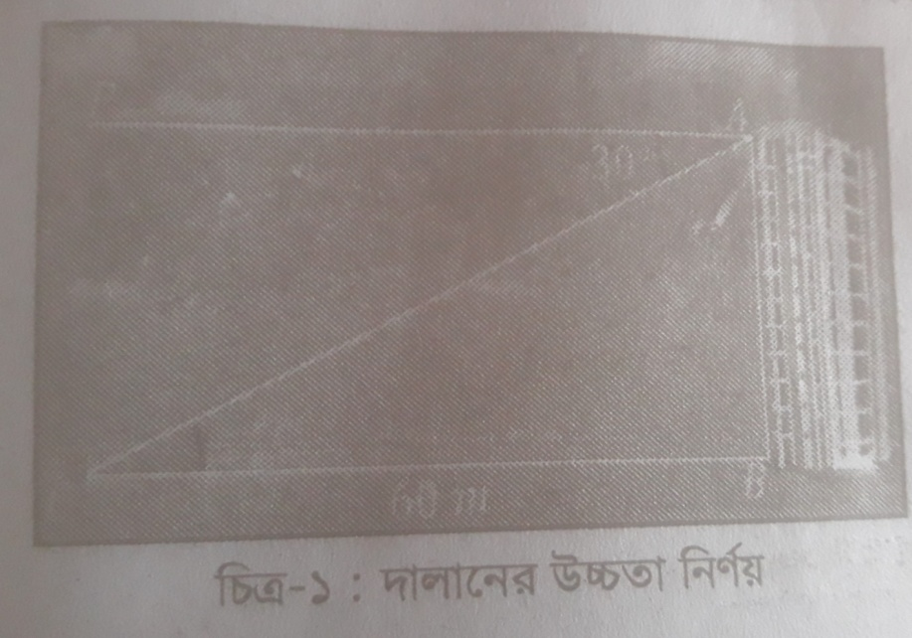
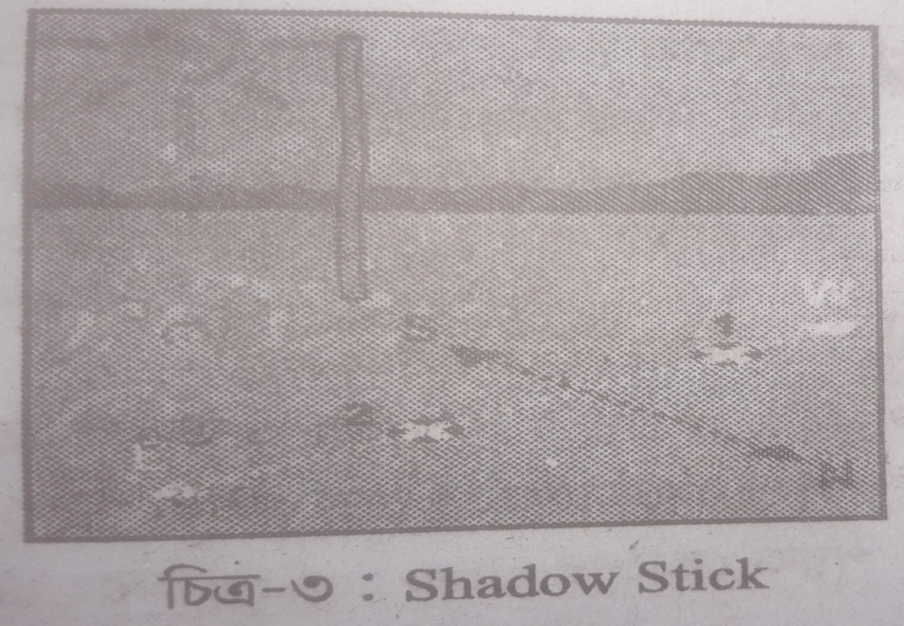
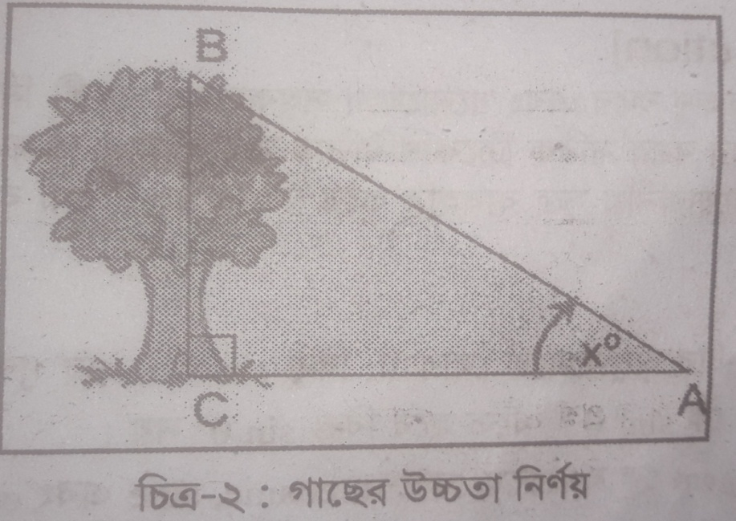
পাহাড়ের উচ্চতা নির্ণয়
এসো কয়েকটি ছবি দেখি এবং ছবিগুলোতে বাস্তব জীবনে ত্রিকোণমিতির প্রয়োগ আছে কিনা চিন্তা করি।
উচ্চতা গুলো নির্ণয়ে কোন ধরনের ত্রিভুজ ব্যবহার করা হয়েছে?
সমকোণী ত্রিভুজের অর্ন্তগত কোণগুলোর নাম বল।

Slide 5
আজকের পাঠ
⋙ সমকোণী ত্রিভুজের বাহুগুলোর নামকরন
⋙ সুক্ষকোণের ত্রিকোণমিতিক অনুপাত

Slide 6
শিখনফল
এই পাঠ শেষে শিক্ষার্থীরা --
▲ সমকোণী ত্রিভুজের বাহুগুলোর নামকরন করতে পারবে।
▲ সূক্ষকোণের ত্রিকোণমিতিক অনুপাত বর্ণনা করতে পারবে।
▲ সুক্ষকোণের ত্রিকোণমিতিক অনুপাতগুলোর মধ্যে পারস্পরিক সম্পর্ক নির্ণয় করতে পারবে।

Slide 7
সমকোণী ত্রিভুজের বাহুগুলোর নামকরন
A
বৃহত্তম বাহু যা সমকোণের বিপরীত বাহু
সুক্ষকোণের সরাসরি বিপরীত বাহু
অতিভুজ
লম্ব
সমকোণী ত্রিভুজ
B
C
ভুমি
কোণ সৃষ্টিকারী একটি রেখাংশ
এখানে , কোনটি সমকোণ এবং কোনটি সূক্ষকোণ বল ?
সমকোণ ∠ABC এবং সুক্ষকোণ ∠BAC ও ∠BCA

Slide 8
জেনে রাখা দরকার, কোণ নির্দেশের জন্য প্রায়শই গ্রিক বর্ণ ব্যবহৃত হয় । যেমন-
আলফা | বিটা | গামা | থিটা | পাই | ওমেগা
α | β | γ | Ѳ | φ | ω
এসো কয়েকটি সমকোণী ত্রিভুজের বাহু চিহ্নিত করি এবং বলি
P
α
Q
A
5
3
Ѳ
চিত্র-৩
Ѳ
B
4
চিত্র-১
C
চিত্র-২
R

Slide 9
উত্তর গুলো মিলিয়ে নিই
চিত্র-১
অতিভুজ 5
লম্ব 3
ভুমি 4
চিত্র-2
অতিভুজ AB
লম্ব AC
ভুমি BC
চিত্র-3
αকোণের জন্য
অতিভুজ PR
লম্ব QR
ভুমি PQ
চিত্র-3
Ѳ কোণের জন্য
অতিভুজ PR
লম্ব PQ
ভুমি QR

Slide 10
সুক্ষকোণের ত্রিকোণমিতিক অনুপাত
ΔPOM – এর PM , OM ও OP বাহুগুলোর যে ছয়টি অনুপাত পাওয়া যায় এদের ∠XOA এর ত্রিকোণমিতিক অনুপাত বলা হয়। এবং এদের প্রত্যেকটিকে এক একটি সুনির্দিষ্ট নামে নামকরন করা হয়। কোণের যে ছয়টি ত্রিকোণমিতিক অনুপাত তা নিন্মে দেওয়া হল।
A
P
Ѳ
O
X
M
সূত্রটি মনে রাখা প্রয়োজন , পীথাগোরাসের সূত্র মতে,
(অতিভুজ)² = (লম্ব)² + ( ভুমি)²

Slide 11
একক কাজ
A
3
B
C
4
Ѱ চিত্র হতে ত্রিকোণমিতিক অনুপাত গুলোর মান বের কর।

Slide 12
ত্রিকোণমিতিক অনুপাতগুলোর সম্পর্ক
A
এখানে , ∠ XOA = Ѳ একটি সূক্ষকোণ
P
চিত্র হতে ,
Ѳ
O
M
X

Slide 13
ত্রিকোণমিতিক অভেদাবলি
জেনে রাখা প্রয়োজন
সমস্যা:
প্রমাণ কর যে,
+
= 1
=
বামপক্ষ =
+
= 1
= ডানপক্ষ
=
+
প্রমাণিত
=
+

Slide 14
জোড়ায় কাজ
প্রমাণ কর যে,

Slide 15
বাড়ির কাজ
1) প্রমাণ কর যে ,
২) tanA =
হলে , A কোণের অন্যান্য ত্রিকোণমিতিক
অনুপাত সমূহ নির্ণয় কর।

Slide 16
ধন্যবাদ সকলকে

